Slide 1
Диагностическая работа для учащихся 6-х классов
ПРЕЗЕНТАЦИЯ
Давыдова Галина Вильгельмовна
учитель русского языка и литературы
Болычевская ООШ Волоколамский район Московской области

Slide 2
Миша и Паша сидели в саду на скамейке и разговаривали. Только они разговаривали не просто, как другие ребята, а рассказывали друг другу разные небылицы.
- А я всю реку могу переплыть, даже Нил, - говорит Мишутка.
- У! А я море могу переплыть! – не сдается Паша.
- Подумаешь-море! Я океан переплыву, Тихий конечно.
Тут пришел Игорь и сел рядом на скамейке. Он слушал, слушал Мишку и Пашу, потом говорит:
- Вот врут-то! И вам не стыдно?
- А чего стыдно? Мы же никого не обманываем, - сказал Паша. – Просто выдумываем.
– А давайте пойдем в библиотеку и почитаем журналы о путешествиях, - предложил Игорь.
Ребята пошли. В библиотеке они взяли журнал «Вокруг света», посмотрели картинки, почитали. Их внимание привлекла статья русского ученого Д.С. Лихачева «Писька к молодым читателям», письмо 29.

Slide 3
ПУТЕШЕСТВУЙТЕ!
Путешествие как книга, и те, кто не путешествуют,
перечитывают все время только одну страницу.
Аврелий Августин.
Одна из самых больших ценностей жизни – поездки по своей стране и по чужим странам. При этом остерегайтесь делить поездки на интересные и неинтересные, а места, которые посетили, на значительные и незначительные. Даже степени значительности посещённых вами мест старайтесь не устанавливать. Делите поездки на те, к которым вы подготовились, и те, к которым не подготовились или подготовились плохо. Любой город, любая страна, любое место, к поездке в которые вы не подготовились, - неинтересны и скучны.
И наоборот, если вы знаете историю места, оно становится в десять раз интереснее.

Slide 4
Что значит подготовиться к поездке в незнакомый город – город, в котором вы ещё не бывали? Это значит – изучить его историю, знать его планировку, хотя бы по туристическим схемам, отметить на карте заранее все места, которые нужно посетить, и примерные маршруты, чтобы не терять времени.
Не упускайте случая находить интересное даже там, где вам кажется неинтересно. На земле нет неинтересных мест – есть только не интересующиеся люди, люди, не умеющие находить интересное, внутренне скучные.

Slide 5
…Поездки воспитывают осёдлость, осёдлость нравственную, любовь к родному.
Мне всегда неприятны люди, которые, посещая новые для них места, со скучающим видом говорят своим спутникам: «А вот я был в Париже... так там...» Надо уметь погружаться в атмосферу того места, куда вас забросила судьба, и всюду уметь находить своё, собственное, характерное. Умение это, конечно, даётся не одним абстрактным желанием, но и знаниями. И особенно важны знания, приобретённые ещё до поездки.

Slide 6
…Путешествия многое нам открывают, о многом заставляют думать, мечтать.
Когда доведётся бывать в новом городе, смотреть знаменитые произведения искусства или знаменитые пейзажи, не поддавайтесь тому, что о них слышали, читали, о чём вам «прожужжали уши». Многое из того, что вы прочитали, поможет понять красоту и ценность увиденного, но может отчасти и помешать собственному, индивидуально вашему впечатлению. Цените своё, но цените искренне и не старайтесь противоречить общему мнению во что бы то ни стало (такое тоже часто встречается у обострённо самолюбивых людей).

Slide 7
1.1. Задание: Какая из фраз, приведенных ниже, наиболее точно отражает смысл цитаты перед текстом?
1.Если человек много путешествует, читать книги уже не обязательно.
2.Те, кто не путешествует, не получают новых впечатлений и новых знаний.
3.Во время путешествия надо много читать.
4.Много путешествовать не стоит, достаточно читать книги про другие города.
Характеристики задания:
• Содержательная область оценки: 4. Чтение для получения образования
4.1 Путешествие
• Компетентностная область оценки: находить и извлекать информацию
• Контекст: образовательный
• Тип текста: составной (разговор, публицистическая статья)
• Уровень сложности задания: средний
• Формат ответа: задание с выбором ответа
• Объект оценки: умение анализировать, обобщать информацию, выделять главное

Slide 8
Максимальное количество баллов – 2. Ответ: 2
Критерии оценивания: 2 балла – приведен правильный ответ, 0 баллов – приведен неправильный ответ.

Slide 9
1.2. Задание: Прочитай внимательно текст. Какие три совета дает Д.С. Лихачев? Запиши их кратко.
1.Готовиться к поездкам.
2.Попытаться найти интересное в любой поездке.
3.Иметь собственное мнение о том, что ты увидишь во время путешествий.*
*Даны примерные ответы, ответы обучающихся могут отличаться, но общий смысл должен соответствовать приведенным вариантам.
Характеристики задания:
• Содержательная область оценки: 4. Чтение для получения образования 4.1 Путешествие
• Компетентностная область оценки: находить и извлекать информацию
• Контекст: образовательный
• Тип текста: составной (разговор, публицистическая статья)
• Уровень сложности задания: высокий
• Формат ответа: задание с кратким ответом
• Объект оценки: поиск в тексте конкретной информации, построение логических рассуждений

Slide 10
Максимальное количество баллов – 3.
Критерии оценивания: 3 балла – приведены три совета, 2 балла – два совета, 1 балл – один совет, 0 баллов - приведен неправильный ответ или отсутствует.

Slide 11
Характеристики задания: • Содержательная область оценки: 4. Чтение для получения образования 4.1 Путешествие • Компетентностная область оценки: интегрировать и интерпретировать • Контекст: образовательный • Тип текста: составной (разговор, публицистическая статья) • Уровень сложности задания: высокий • Формат ответа: задание с развернутым ответом • Объект оценки: умение строить монологическое высказывание, аргументировать свое мнение
1.3. Задание: Приведи свои аргументы, подтверждающие последнюю фразу письма Д.С .Лихачева «Путешествия многое нам открывают, о многом заставляют думать, мечтать».

Slide 12
Критерии оценивания: 2 балла – приведены аргументы (хоты бы один), подтверждающие высказывание, 1 балл – аргументы приведены, но они не четко высказаны, размыты, 0 баллов – задание не выполнено.

Slide 13
1.4. Задание: В разных странах существует много пословиц и поговорок, посвященных путешествиям и путешественникам. Прочитай пословицы и поговорки, совмести каждую из них с подходящим по смыслу объяснением.
1 | Кто не путешествует, тот не знает реальную ценность человеческой жизни. Мавританская пословица | А | Жизнь того, кто путешествует, кажется более насыщенной и длинной, потому что путешественник тратит время сначала на планирование своего путешествия, а потом на воспоминания о том, что с ним произошло в путешествии.
2 | Вдвоем всякий путь короче. Русская поговорка | Б | Важности человеческой жизни осознаются во время путешествий.

Slide 14
3 | Путешествующий живёт четыре жизни: в одной он планирует путешествие, в другой совершает его, в третьей — вспоминает, а в четвертой — живёт, как все остальные смертные. Восточная мудрость | В | Путешествуя, можно узнать много нового.
4 | Никто не возвращается из путешествия таким, каким он был раньше. Китайская пословица | Г | Путешествовать лучше с друзьями.

Slide 15
5 | Лишь тот, кто странствует, открывает новые пути Норвежская пословица | Д | Самое трудное не совершить путешествие, а решиться на него.
6 | «Для тех, кто только что вышел за дверь, самая трудная часть осталась позади. Голландская пословица | Е | Путешествие сильно меняет человека.

Slide 16
Ответ: 1Б, 2Г, 3А, 4Е, 5В, 6Д Максимальное количество баллов – 6. Критерии оценивания: 1 балл за каждый правильный ответ
Характеристики задания: • Содержательная область оценки: 4. Чтение для получения образования
4.1 Путешествие • Компетентностная область оценки: интегрировать и интерпретировать • Контекст: образовательный • Тип текста: составной (разговор, публицистическая статья) • Уровень сложности задания: высокий • Формат ответа: задание с выбором ответа • Объект оценки: умение сравнивать и группировать факты

Slide 17
1.5. Задание: Кто является автором статьи «Письма к молодым читателям»?
Ученый;
Композитор;
Спортсмен
Артист.
Характеристики задания: • Содержательная область оценки: 4. Чтение для получения образования
4.1 Путешествие • Компетентностная область оценки: интегрировать и интерпретировать • Контекст: образовательный • Тип текста: составной (разговор, публицистическая статья) • Уровень сложности задания: средний • Формат ответа: задание с выбором ответа • Объект оценки: поиск в тексте конкретной информации

Slide 18
Ответ: 1
1 балл – правильный ответ, 0 баллов любой другой ответ

Slide 19
Прочитав статью, ребята поняли, что путешествовать можно не только в далекие страны, но и по своей стране. Путешествие много открывает, о многом заставляет думать мечтать.

Slide 20
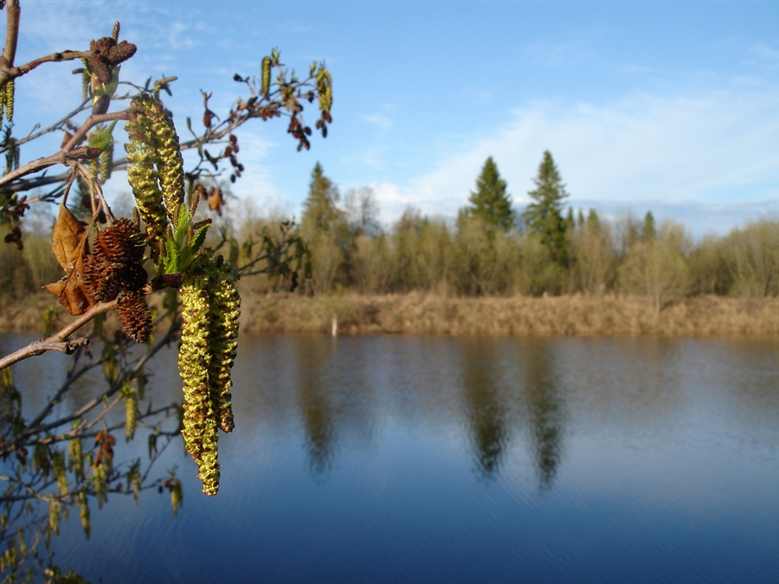
Прочитайте текст и выполните следующие задания
Родилась как-то под ольхой березка. Ольха была деревом добрым. Все деревья с ней дружили. Возле ольхи им хорошо рослось: обогащала она почву удивительным веществом - азотом. Так что повезло березке с нянькой. Ольха ее и от мороза лютого защищала, и от ветра холодного укрывала.
Выросла березка и превратилась в стройную белоствольную красавицу. Красуется березка перед ольхой своими нарядами: то весенним платьицем, то белоснежной корой. А ольха таких нарядов никогда не носила.
Как-то осенью стала березка перед ольхой хвастаться золотисто-желтыми листьями:
Смотри, ольха, каким платьем меня осень одарила. А тебя, ольха, забыла. Как была ты зеленая, так и осталась. Расстроилась ольха. Тем более что правду березка сказала: листочки на ольхе держатся до поздней осени и опадают зелеными. Никогда они не золотятся, подобно березовым. А ей бы так хотелось примерить, хотя бы раз, осеннее разноцветное платьице!

Slide 21
Пожалела осень ольху и говорит:
- Не плачь, ольха. Я не виновата, что листочки твои не окрашиваются моими красками. Матушка-природа так распорядилась.
Полетела осень к Матушке-природе, рассказала ей про беду ольховую. Говорит Матушка-природа:
- Я, осень, утешу ольху. Деревце она доброе, ласковое, многим в лесу помогает. Назначу я ее хранительницей вод: речек, ручейков звонких да ключей хрустальных. Драгоценна влага земная, никто без нее жить не может: ни люди, ни звери, ни растения. Нет судьбы выше, чем хранить эту влагу.

Slide 22
(по Скребцовой М.)
Сдержала Матушка-природа свое слово. С тех пор растет ольха по берегам речек, ручьев да ключей лесных. Сильные корни ее, как живые насосы, качают и качают воду из-под земли, не позволяют уходить ей на большую глубину. И выходит вода наверх, где ключом, где ручьями.
И еще одно удивительное свойство подарила ольхе Матушка-природа. Древесина ее один цвет на другой стала менять. Только срубленная, она белая, чуть подсохнет, станет нежно-розового цвета. Мебель из этого дерева удивительная.
Ольха больше не грустит об осенних нарядах и на березку не обижается. Некогда ей обижаться, у нее забот много: всех напоить, травы высокие вырастить. А осень, когда березку наряжает, всегда ольхе улыбается приветливо и говорит:
- Красота разной бывает. У одних она внешняя, а у других - внутренняя.

Slide 23
2.1. Задание: Найдите в тексте главную мысль.
Характеристики задания: • Содержательная область оценки: 4. Чтение для личных целей
4.1 Мир природы • Компетентностная область оценки: находить и извлекать информацию • Контекст: личный • Тип текста: сплошной (рассказ) • Уровень сложности задания: средний • Формат ответа: задание с выбором ответа • Объект оценки: находить и извлекать информацию из текста

Slide 24
Ответ: Красота разной бывает. У одних она внешняя, а у других –внутренняя.
Критерии оценивания: 1 балл – если дан этот ответ или близкий по смыслу, 0 баллов – если дан другой ответ или нет ответа.

Slide 25
2.2. Задание: Озаглавьте текст.
Характеристики задания: • Содержательная область оценки: 4. Чтение для личных целей
4.1 Мир природы • Компетентностная область оценки: находить и извлекать информацию • Контекст: личный • Тип текста: сплошной (рассказ) • Уровень сложности задания: низкий • Формат ответа: задание с кратким ответом • Объект оценки: понимание содержания относительной цели автора

Slide 26
Ответ: Ольха или доброе дерево.
Критерии оценивания: 1 балл – если дан этот ответ или близкий по смыслу, 0 баллов – если дан другой ответ или нет ответа.

Slide 27
2.3. Задание: Напишите, как вы думаете, в чем хотел убедить автор читателя.
Характеристики задания: • Содержательная область оценки: 4. Чтение для личных целей
4.1 Мир природы • Компетентностная область оценки: интегрировать и интерпретировать • Контекст: личный • Тип текста: сплошной (рассказ) • Уровень сложности задания: высокий • Формат ответа: задание с развернутым ответом • Объект оценки: понимание содержания относительно цели автора

Slide 28
Ответ: Главное-внутренняя красота.
Критерии оценивания: 1 балл – если дан этот ответ или близкий по смыслу, 0 баллов – если дан другой ответ или нет ответа.

Slide 29
2.4. Задание: В русском языке есть много пословиц и поговорок о внешней и внутренней красоте. Например, «Красота до вечера, а доброта на век», «Не тот красен, кто с лица ясен, а тот красен, кто душой прекрасен», «Не тот хорош, кто лицом пригож, а тот хорош, кто на дело гож», «Не ищи красоты, ищи доброты».
Подчеркните ту, какая из них, на ваш взгляд, отражает главную мысль текста. Напишите, почему вы так думаете.
Характеристики задания: • Содержательная область оценки: 4. Чтение для личных целей
4.1 Мир природы • Компетентностная область оценки: интегрировать и интерпретировать • Контекст: личный • Тип текста: сплошной (рассказ) • Уровень сложности задания: высокий • Формат ответа: задание с выбором ответа • Объект оценки: умение анализировать обобщать информацию, соотносить с собственным мнением

Slide 30
Ответ: Красота до вечера, а доброта навек.
Критерии оценивания: 2 балла – если дан этот ответ и высказано собственное мнение, 1 балл – если дан этот ответ, 0 баллов – если дан другой ответ или нет ответа.

Slide 31
2.5. Задание: Выпишите главных героев этого текста
Характеристики задания: • Содержательная область оценки: 4. Чтение для личных целей
4.1 Мир природы • Компетентностная область оценки: находить и извлекать информацию • Контекст: личный • Тип текста: сплошной (рассказ) • Уровень сложности задания: высокий • Формат ответа: задание с поиском ответа • Объект оценки: находить и извлекать несколько единиц информации

Slide 32
Ответ: Ольха, береза, осень, Матушка-природа.
Критерии оценивания: 4 балла – если названы все герои данного текста, 3 балла – если названы три героя, 2 балла – если названо два героя, 1 балл – если назван один герой, 0 баллов – если не назван ни один герой.

Slide 33
2.6. Задание: Отметьте утверждения, встречающиеся в тексте:
1. Листочки на ольхе до поздней осени остаются зелеными
2. Из ольхи получается красивая мебель
3. Подсохнув, древесина срубленной ольхи становится нежно-оранжевой
4. Ольха растет в полях, степях и на лугу
Характеристики задания: • Содержательная область оценки: 4. Чтение для личных целей
4.1 Мир природы • Компетентностная область оценки: находить и извлекать информацию • Контекст: личный • Тип текста: сплошной (рассказ) • Уровень сложности задания: средний • Формат ответа: задание с выбором ответа • Объект оценки: умение находить и извлекать несколько единиц информации

Slide 34
Ответ: 1 и 2.
Критерии оценивания: 2 балла – если даны два ответа, 1 балл – если дан один ответ, 0 баллов – если нет ответа или дан неправильный ответ.

Slide 35
2.7. Задание: Отметьте правильный ответ. К какому жанру вы отнесете это произведение
1. Сказка
2. Быль
3. Рассказ
4. Легенда
Характеристики задания: • Содержательная область оценки: 4. Чтение для личных целей
4.1 Мир природы • Компетентностная область оценки: находить и извлекать информацию • Контекст: личный • Тип текста: сплошной (рассказ) • Уровень сложности задания: средний • Формат ответа: задание с выбором ответа • Объект оценки: знание особенностей литературных жанров

Slide 36
Ответ: 1.
Критерии оценивания: 1 балл – если дан такой ответ, 0 баллов – если нет ответа или дан неправильный ответ.

Slide 37
2.8. Задание: Найдите в тексте и выпишите, какую пользу приносит ольха
Характеристики задания: • Содержательная область оценки: 4. Чтение для личных целей
4.1 Мир природы • Компетентностная область оценки: находить и извлекать информацию • Контекст: личный • Тип текста: сплошной (рассказ) • Уровень сложности задания: высокий • Формат ответа: задание с поиском ответа • Объект оценки: находить и извлекать несколько единиц информации

Slide 38
Ответ:
1. Обогащала почву азотом.
2. Хранительница вод.
3. Мебель из этого дерева удивительна.
Критерии оценивания: 3 балла – если даны такие ответы, 2 балла – если даны два ответа из трех, 1 балл – если дан один ответ из трех, 0 баллов – если не дан ни один ответ из трех или неправильный ответ.

